Slide 1
万有引力定律与航天

Slide 2
推导第一宇宙速度
①推导第一宇宙速度：第一宇宙速度是卫星在地面附近环绕地球运行的速度，是卫星的最大的轨道速度。
根据 ，可得
也可根据 ，求得

Slide 3
推导第二宇宙速度
推导第二宇宙速度：若取无穷远处为引力势能的零点，则地球上的物体所具有的引力势能为：
(式中M、m分别表示地球和物体的质量，R表示地球半径)。
要使物体克服地球引力的束缚，即物体能到达无穷远处，由能量守恒定律得E_{k}＋E_{p}=0，
即
得第二宇宙速度

Slide 4
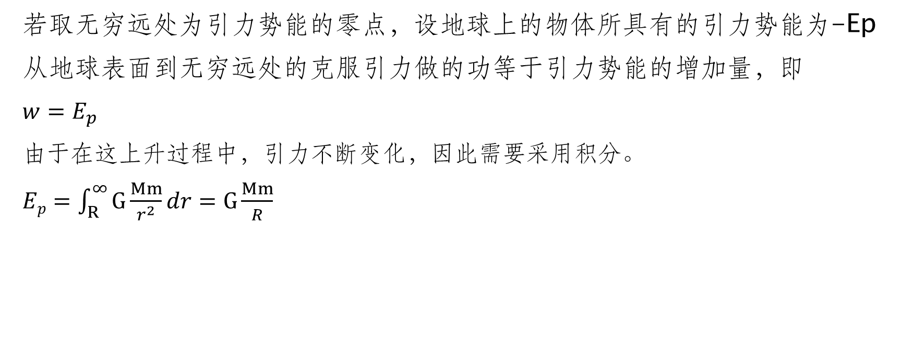
若取无穷远处为引力势能的零点，设地球上的物体所具有的引力势能为-Ep
从地球表面到无穷远处的克服引力做的功等于引力势能的增加量，即
$w=E_{p}$
由于在这上升过程中，引力不断变化，因此需要采用积分。
$Ep=\int_{R}^{∞}{G\frac{Mm}{r^{2}}dr=G\frac{Mm}{R}}$

Slide 5
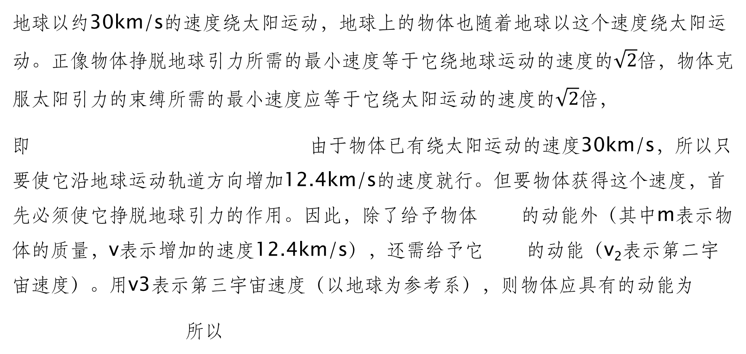
推导第三宇宙速度
注：要求掌握v1和v2的推导方法，v3的推导方法仅供欣赏。
地球以约30km/s的速度绕太阳运动，地球上的物体也随着地球以这个速度绕太阳运动。正像物体挣脱地球引力所需的最小速度等于它绕地球运动的速度的$\sqrt{2}$倍，物体克服太阳引力的束缚所需的最小速度应等于它绕太阳运动的速度的$\sqrt{2}$倍，
即 由于物体已有绕太阳运动的速度30km/s，所以只要使它沿地球运动轨道方向增加12.4km/s的速度就行。但要物体获得这个速度，首先必须使它挣脱地球引力的作用。因此，除了给予物体 的动能外（其中m表示物体的质量，v表示增加的速度12.4km/s），还需给予它 的动能（v₂表示第二宇宙速度）。用v3表示第三宇宙速度（以地球为参考系），则物体应具有的动能为
所以

Slide 6
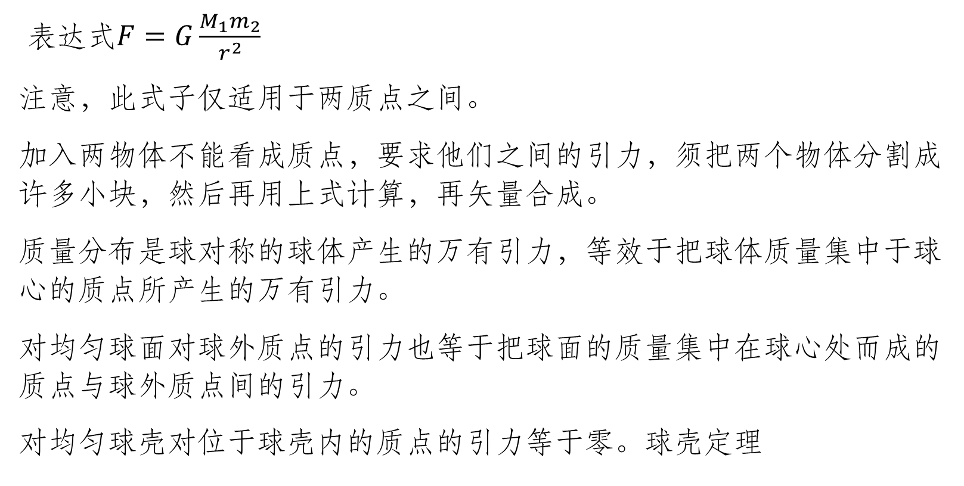
万有引力定律
表达式$F=G\frac{M_{1}m_{2}}{r^{2}}$
注意，此式子仅适用于两质点之间。
加入两物体不能看成质点，要求他们之间的引力，须把两个物体分割成许多小块，然后再用上式计算，再矢量合成。
质量分布是球对称的球体产生的万有引力，等效于把球体质量集中于球心的质点所产生的万有引力。
对均匀球面对球外质点的引力也等于把球面的质量集中在球心处而成的质点与球外质点间的引力。
对均匀球壳对位于球壳内的质点的引力等于零。球壳定理

Slide 7
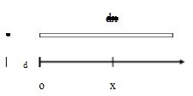

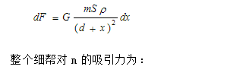
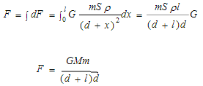
利用积分计算引力
一均匀质量细杆长L质量为m，求距其一端为d处单位质量质点受到的引力（亦称引力场强度）

Slide 8

利用积分计算引力
半径为R细半圆环线密度为$ρ$ ，求位于圆心处单位质量质点受到的引力（引力场强度）。
$\frac{Gρπ}{R}$

Slide 9

21届全国中学生物理竞赛预赛
要使一颗人造地球卫星（同步卫星）能覆盖迟到上东经75.0°到东经135.0°之间的区域，则卫星应定点在哪个经度范围内的上空？地球半径R₀=6.37*10⁶m,地球表面重力加速度g=9.8m/s²

Slide 10
